Slide 1


SMARTPHARM CRM Sistema CRM
Especializado para Farmacias Pequeñas en Chile
Proyecto Capstone - Ingeniería en Informática
Duoc UC - Sede Antonio Varas
Integrantes:
Enrique García - Líder de Proyecto
Daniel Acevedo - Validación de Mercado
Bastian Hartal - Desarrollador Full-Stack
Sede: Duoc UC - Antonio Varas
04 de Diciembre del 2025

Slide 2
Proyecto CRM Farmacias
AGENDA
Contexto del mercado
Situación actual y problemas identificados
Objetivos del proyecto
Requerimientos funcionales y técnicos
Análisis de alternativas
Indicadores económicos
Solución propuesta
Arquitectura técnica
Proceso de implementación
Demostración del MVP
Conclusiones
Presentador: Enrique García

Slide 3
Proyecto CRM Farmacias
CONTEXTO
MERCADO OBJETIVO
5.000 farmacias pequeñas en Chile (menos de 5 empleados)
Gestión 100% manual:
Excel, papel, WhatsApp
Sin herramientas CRM especializadas
Sector farmacéutico tradicional desatendido
PROYECTO
Duración: 10 semanas
(7 octubre - 25 noviembre 2025)
Entregables:
MVP funcional completo
Business plan validado
Análisis financiero detallado
Presentador: Enrique García

Slide 4
Proyecto CRM Farmacias
LEVANTAMIENTO DE SITUACIÓN ACTUAL
📊 DATOS REALES ANALIZADOS
152.429 transacciones
Período: Enero 2022 - Septiembre 2025 (3 años)
2.848 clientes únicos
Base de datos histórica completa
4.700 productos diferentes
Inventario completo con movimientos
$808.000.000 CLP en ventas
Validación económica del volumen
⚠️ PROBLEMAS DETECTADOS
Gestión manual sin segmentación de clientes
Cero predicción de demanda estacional
Comparación de ofertas: 2-3 horas/semana
Datos históricos completamente subutilizados
💡 Oportunidad: Automatización + Machine Learning
Presentador: Daniel Acevedo

Slide 5
Proyecto CRM Farmacias
PROBLEMAS CRÍTICOS IDENTIFICADOS
1️⃣ FALTA DE SEGMENTACIÓN DE CLIENTES
No identifican clientes de alto valor
Sin estrategias de fidelización
Sin seguimiento de pacientes crónicos
💰 Impacto: Pérdida de ventas recurrentes
2️⃣ SIN PREDICCIÓN DE DEMANDA
No anticipan demanda estacional
Quiebres de stock frecuentes
Sobrestocks que expiran
💰 Impacto: Pérdidas por obsolescencia
3️⃣ PROCESO MANUAL DE OFERTAS
2-3 horas semanales comparando precios
Comparación incompleta entre laboratorios
Decisiones de compra no optimizadas
💰 Impacto: Mayores costos de adquisición
4️⃣ SOLUCIONES INACCESIBLES
CRMs existentes: $80.000 - $300.000/mes
No especializados en farmacia
💰 Impacto: Sin acceso a tecnología
Presentador: Daniel Acevedo

Slide 6
Proyecto CRM Farmacias
OBJETIVOS DEL PROYECTO
OBJETIVO GENERAL
Desarrollar un sistema CRM especializado y económicamente accesible para farmacias pequeñas en Chile, que automatice procesos críticos mediante Machine Learning.
OBJETIVOS ESPECÍFICOS
1️⃣ SEGMENTACIÓN INTELIGENTE
Clasificación automática de clientes con ML
Meta: 87% de precisión
2️⃣ PREDICCIÓN ESTACIONAL
Forecast de demanda para 126 categorías de productos
Meta: MAPE < 15%
3️⃣ AUTOMATIZACIÓN DE OFERTAS
Procesamiento automático mediante ETL
Meta: Reducir 2-3 horas a 5 minutos
4️⃣ PRICING DISRUPTIVO
Modelo accesible para micro-farmacias
Meta: $18.000/mes (75% menor que competencia)
5️⃣ VIABILIDAD ECONÓMICA
Validar rentabilidad del proyecto
Meta: VAN positivo, TIR > 12%
Presentador: Daniel Acevedo

Slide 7
Proyecto CRM Farmacias
⚙️ FUNCIONALES 🔧 NO FUNCIONALES
👥 Gestión de clientes ⚡ Rendimiento
• Segmentación ML • APIs < 500ms
• Perfiles dinámicos • Carga página < 2s
📦 Inventario inteligente 📈 Escalabilidad
• Stock dinámico • 500 farmacias
• Alertas automáticas • Sin degradación
📧 Procesamiento ofertas 🔒 Seguridad
• ETL Gmail API • OAuth 2.0
• Comparación automática • Encriptación datos
📊 Predicción demanda ✅ Disponibilidad
• ML estacionalidad • 99,5% uptime
• 126 categorías • Respaldos diarios
📱 Dashboard ejecutivo 💻 Compatibilidad
• 4 KPIs tiempo real • Responsive design
• Auto-refresh 30s • Cross-browser
Presentador: Daniel Acevedo

Slide 8
Proyecto CRM Farmacias
ALTERNATIVAS EVALUADAS
1. Sisfarma (España)
✓ Líder europeo
✗ No disponible Chile
✗ ($200-300K/mes)
→ DESCARTADA
2. CRM Genéricos (Zoho, HubSpot)
✓ Desde $30K/mes
✗ No especializados farmacia
→ DESCARTADA
3. Desarrollo In-House
✓ Control total
✗ $10-15M CLP, 6-12 meses
→ DESCARTADA
✅ SmartPharm CRM
✓ Especializado + Cloud + ML
✓ $18K/mes (-75%)
→ SELECCIONADA
Presentador: Daniel Acevedo

Slide 9
Proyecto CRM Farmacias
INDICADORES ECONÓMICOS
Inversión Inicial | $13.000.000 CLP
VAN (5 años) | $17.669.724 CLP ✅
Tasa Descuento (TREMA) | 12% anual
TIR | 28,1% anual ✅
ROI | 267% acumulado ✅
Punto Equilibrio | 34 farmacias
Recuperación | 2,5 años
Modelo: $18.000/mes | -75% v/s competencia
📊 Ver Análisis Económico
Presentador: Daniel Acevedo

Slide 10
Proyecto CRM Farmacias
SOLUCIÓN:
SMARTPHARM CRM - 5 MÓDULOS
1️⃣ Clientes ML
87% precisión | 2.848 clientes
2️⃣ Inventario Inteligente
Stock dinámico ML | 4.700 productos
3️⃣ ETL Ofertas
Gmail API + Celery | Automático diario
4️⃣ Predicción Estacional
126 categorías | 90% confianza
5️⃣ Dashboard
4 KPIs tiempo real | Auto-refresh 30s
Presentador: Bastian Hartal

Slide 11
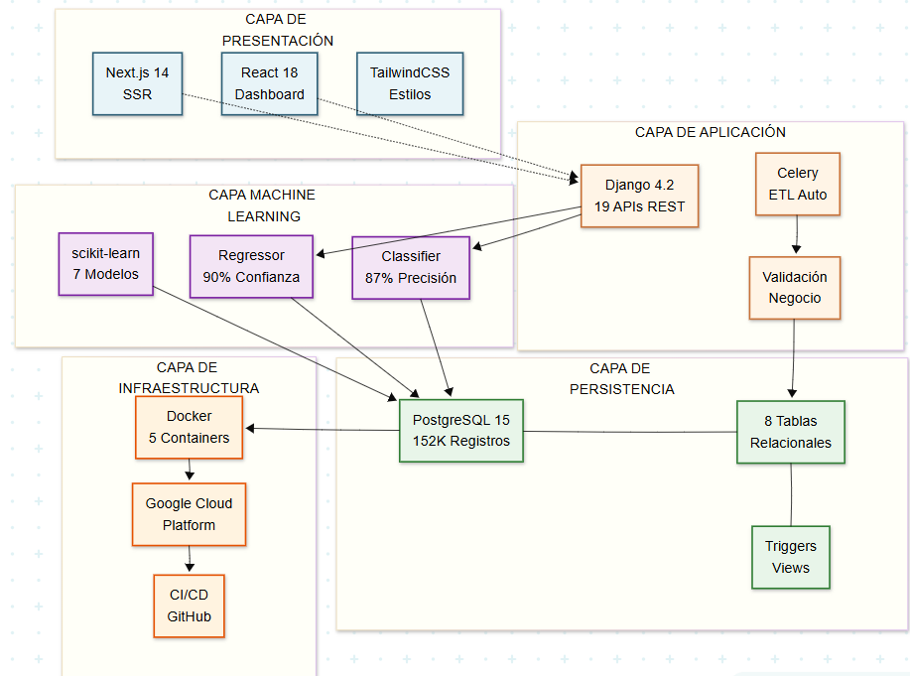
Proyecto CRM Farmacias
ARQUITECTURA TÉCNICA
Presentador: Bastian Hartal

Slide 12
Proyecto CRM Farmacias
IMPLEMENTACIÓN
METODOLOGÍA - 10 SEMANAS
Fase 1: Análisis (Sem 1-3)
- Requerimientos + Competencia + Arquitectura
Fase 2: Gestión PMI (Sem 4-7)
- Gantt + Económico Riesgos
Fase 3: Desarrollo Ágil (Sem 8-10)
- Sprint 1: Segmentación
- Sprint 2: Predicción
- Sprint 3: ETL Ofertas
Resultado:
✅ MVP 100% funcional (Nov 25)
✅ 152K transacciones procesadas
📅 Ver Carta Gantt
Presentador: Bastian Hartal

Slide 13
Proyecto CRM Farmacias
Demostración de la aplicación en vivo
Presentador: Bastian Hartal

Slide 14
Proyecto CRM Farmacias
CONCLUSIONES
LOGROS
✅ Técnica
MVP funcional | 87% precisión ML
✅ Económica
VAN $17,7M | TIR 28% | ROI 267%
✅ Mercado
Datos reales | 5.000 farmacias objetivo
✅ Ingeniería
PMI + Económico + Full-stack + ML
Presentador: Enrique García

